Slide 1
Детские организации и лидеры нашей школы
Шубарагашская средняя школа

Slide 3
Прием в «Балдырган» 2000 год

Slide 4
Первый слет лидеров СДОО «Жулдыз» Буландынского района 2001 год

Slide 5
Празднование 10-летия Независимости Республики Казахстан

Slide 6
Президентами школы всегда избирались самые активные и талантливые ребята. Один из примеров, что «талантливый человек талантлив во всем» - Балахаева Рахима.

Slide 7
Быть лидером школы – большая ответственность и честь

Slide 8
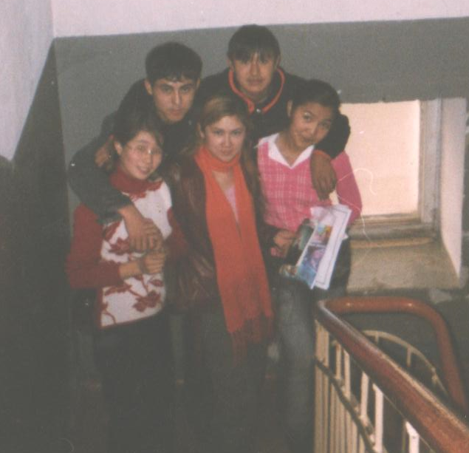

Slide 9
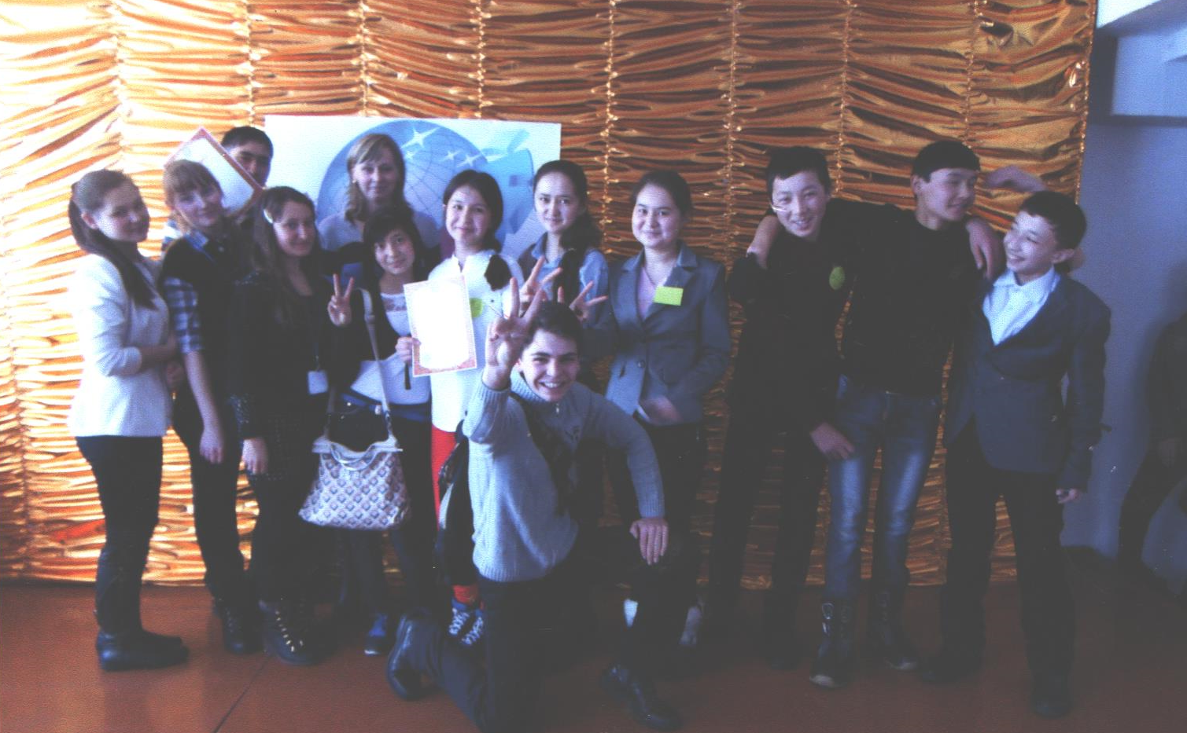

Slide 10
Лидеры нашей школы

Slide 16
Слет лидеров районного объединения «Бірлестік»

Slide 17
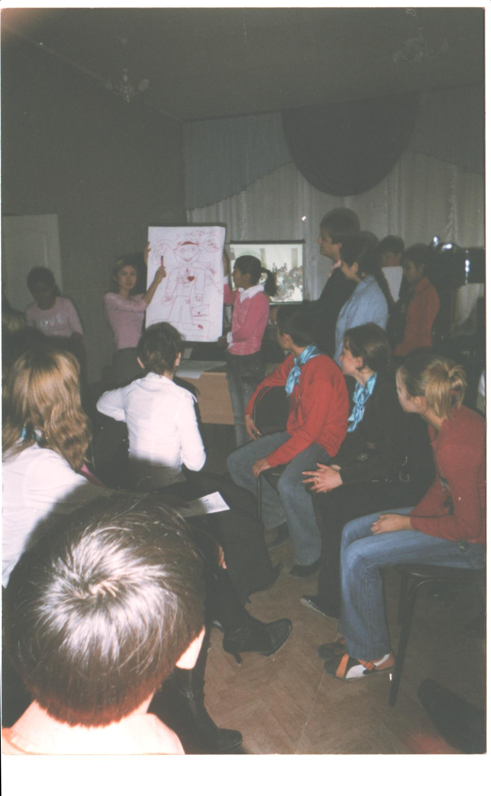
тренинг «Лидер»

Slide 19
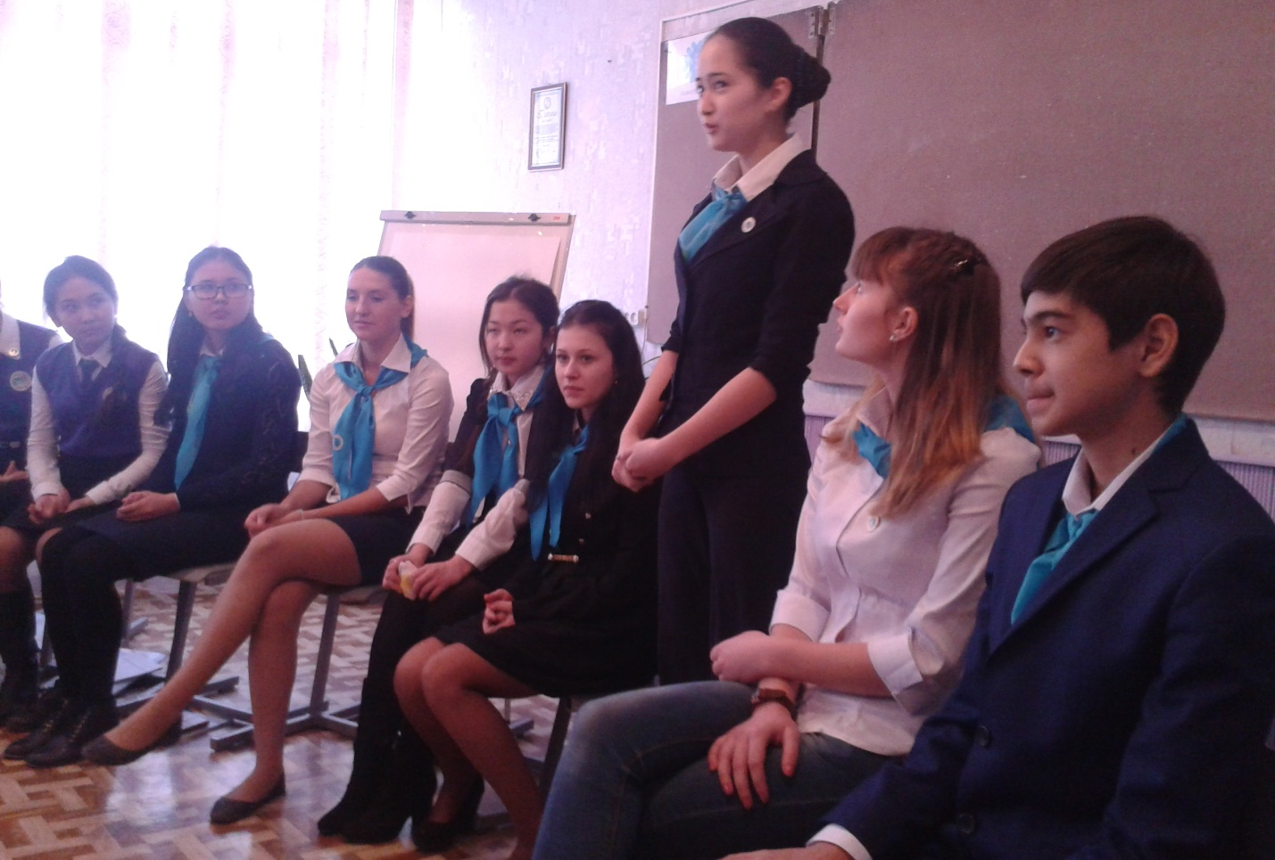

Slide 21
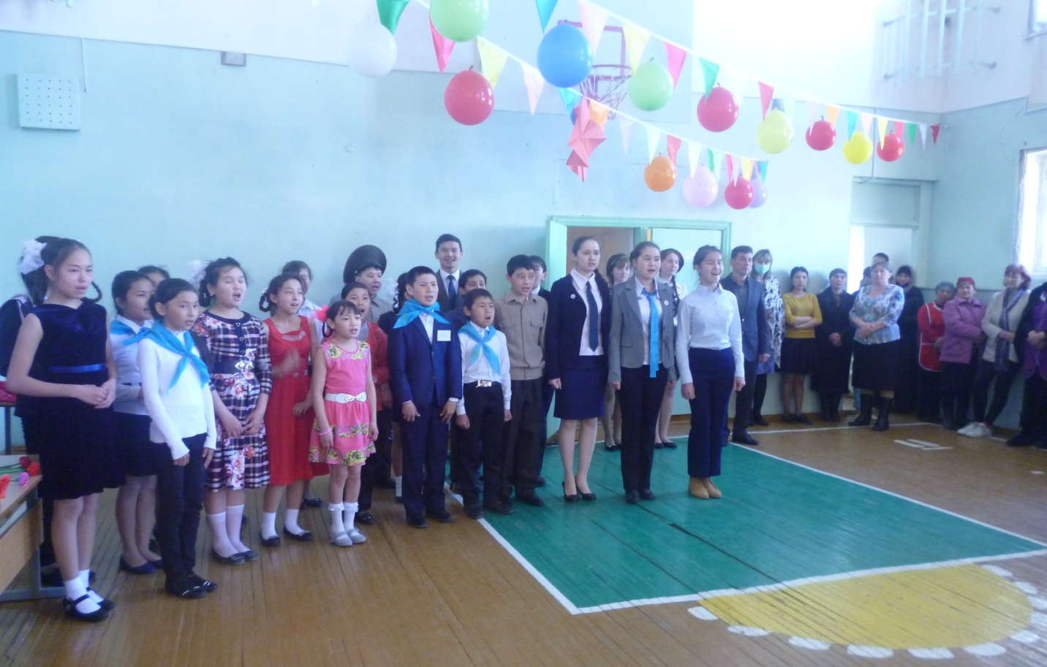

Slide 22
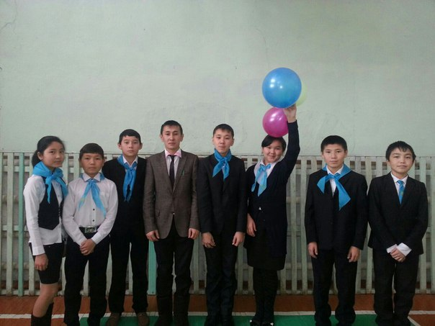

Slide 23
